Slide 1
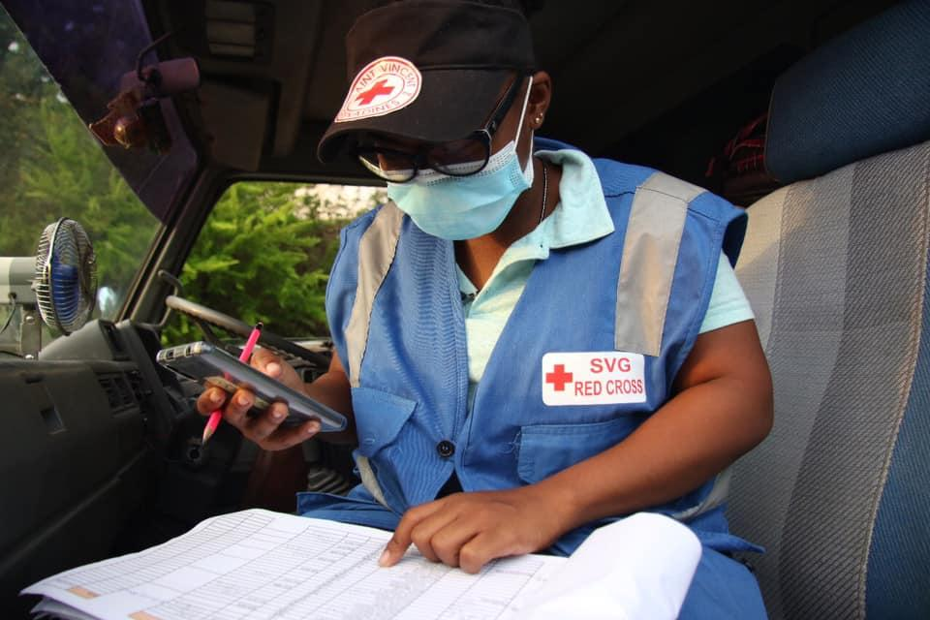
De rol en structuur van een CDRT
Voor Community Disaster Response Teams

Slide 2
Dankwoord
We bedanken de Rode Kruis-organisaties van Belize, Grenada, Guyana, Jamaica, Saint Vincent en de Grenadines, Trinidad en Tobago en het Caribbean Disaster Emergency Management Agency (CDEMA) voor hun bereidheid om samen te werken met het Caribbean Disaster Risk Management (CADRIM)-referentiecentrum. Het CDRT-trainingsmateriaal werd samen met hen overlopen en bijgeschaafd om het geschikter en effectiever te maken voor opleidingen in rampenbestrijding. Jullie inzet is een mooi voorbeeld van de zin voor samenwerking binnen de humanitaire gemeenschap, en jullie onschatbare bijdragen worden enorm gewaardeerd.

Slide 3
Doelstellingen
Begrip van de rollen en verantwoordelijkheden van een CDRT
Hoe worden een CDRT en een teamorganisatie gevormd?
De structuur en besluitvorming van een CDRT
CDRT’s en responsacties
Notes:
Understand CDRT Roles and Responsibilities – learning about different types of response agencies their roles and how CDRTs fit in and fill gaps in the National Response Systems, as well as gathering what is expected of a CDRT, before, during and after an emergency.
How to form a CDRT and team organization – How to organise a CDRT team based on skills set and deploy CDRT members based on resources, as well as services needed.
CDRT Structure and decision making – Understanding the CDRT reporting lines, operating lines and how decision are made in a timely manner to prevent loss and damage.
CDRTs and response - assessing when CDRT intervention is needed, how to intervene, while prioritizing personal safety, what is required when responding and what type of reporting, as well as assessments are needed.

Slide 4
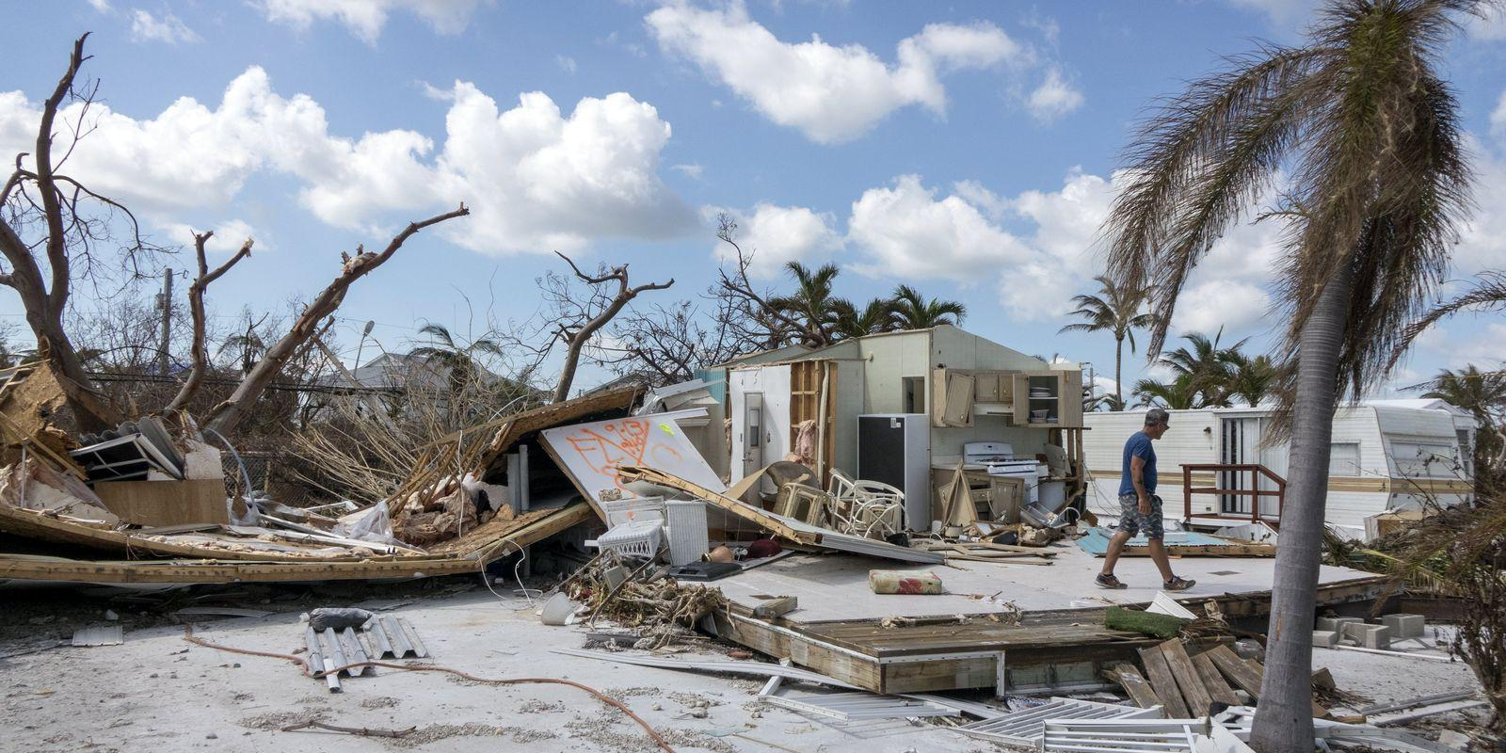
Waarom is een goede organisatie belangrijk?
Waarom is voorbereiding belangrijk?
Waarom is samenwerking belangrijk?

Slide 5
Het antwoord
U wilt effectief reageren
Het verlies aan levens en schade aan eigendommen beperken
Weerbaarder worden

Slide 6
De CDRT-bestuursstructuur op nationaal niveau
Bestuur
Secretaris/ penningmeester
Opleidings-verantwoordelijke
PR-/ communicatie-verantwoordelijke
Zonale coördinator
Zonale coördinator
Zonale coördinator
Gemeenschap 1
Gemeenschap 2
Gemeenschap 3
Gemeenschap 1
Gemeenschap 2
Gemeenschap 3
Gemeenschap 1
Gemeenschap 2
Gemeenschap 3
Notes:
CDRTs as well as Community Emergency Response Teams (CERTs), collectively referred to as Community Response Teams, form part of the national response mechanism of a country.
Note that the structure at a national level can differ in each country. It’s important to understand how it works in your country’s context.

Slide 7
Bestuur
Inzet van middelen
Strategische planning
Uitwerking van een jaarbudget
Planning van CDRT-activiteiten
Creatie en opleiding van nieuwe teams
Notes:
Members of the Steering Committee should include the National Disaster Organization as the Chair, the National Society as the Co-chair and members of three relevant partnering agencies (fire, medical, police/military, social development ministry and/or NGOs.

Slide 8
Voorzitter CDRT
Leidt en monitort
Stelt de teams samen
Strategische planning, groei en ontwikkeling
Monitoring en evaluatie
Houdt contact met hulpverlenende diensten en onderhoudt relaties
Notes:
Leads and oversees
Leads steering committee and oversees all CRT activities
Builds the team
Develops and manages relationships and communication across the assigned priority areas
Strategic planning, Growth & Development
Participates in ongoing strategic planning and seeks new opportunities for growth and development
Monitoring and Evaluation
Participates in monitoring and evaluating efforts within the priority areas

Slide 9
Secretaris/ penningmeester CDRT
Beheert documentatie en verzorgt administratie
Plant en registreert vergaderingen
Houdt een up-to-date lijst met contactgegevens van leden en betrokken partijen bij.
Organiseert activiteiten voor fondsenwerving
Notes:
Ask participants what other responsibilities they believe the secretariat to handle: (full list below)
Ensure meetings are effectively organised and minutes taken
Liaise with chair to plan meetings
Receive agenda items from committee members
Circulate approved minutes
Check that agreed actions are carried out
Maintaining effective records and administration
Keeping up-to-date contact details
Filing minutes and reports
Compile list of names and addresses that are useful to the group
Keeping a list of the group’s activities and future plans
Upholding legal requirements
Acting as custodian
Checking quorum is present at meetings
Ensuring elections are in line with stipulated procedures
Ensuring group activities are in line with its objectives
Communication and correspondence
Respond to all committee correspondence
Filing all committee correspondence received and copies sent
Keeping copies of any publications (e.g. leaflets, etc.)

Slide 10
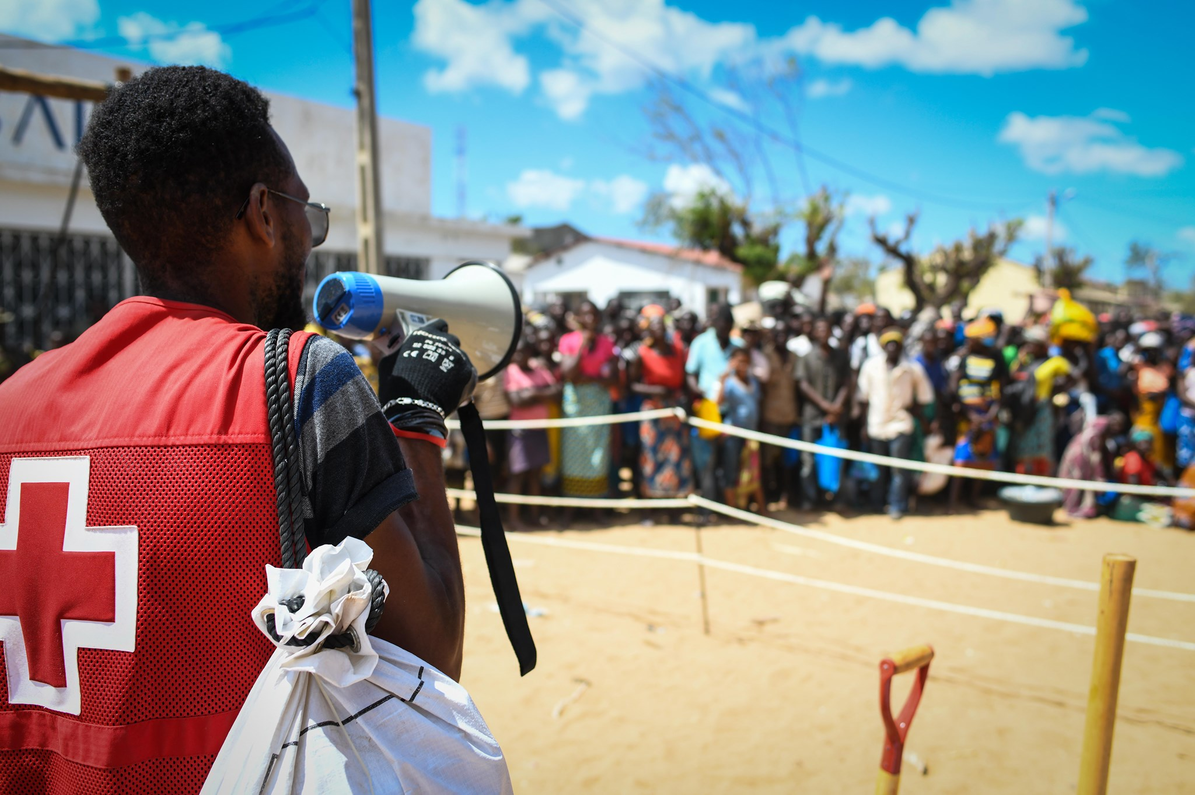
PR-/ communicatie-verantwoordelijke
Deelt informatie met het CDRT-team
Communiceert over de verwezenlijkingen van CDRT’s
Bouwt een communicatienetwerk uit
Publieke bewustmakingsactiviteiten
Betrokkenheid en inclusiviteit

Slide 11
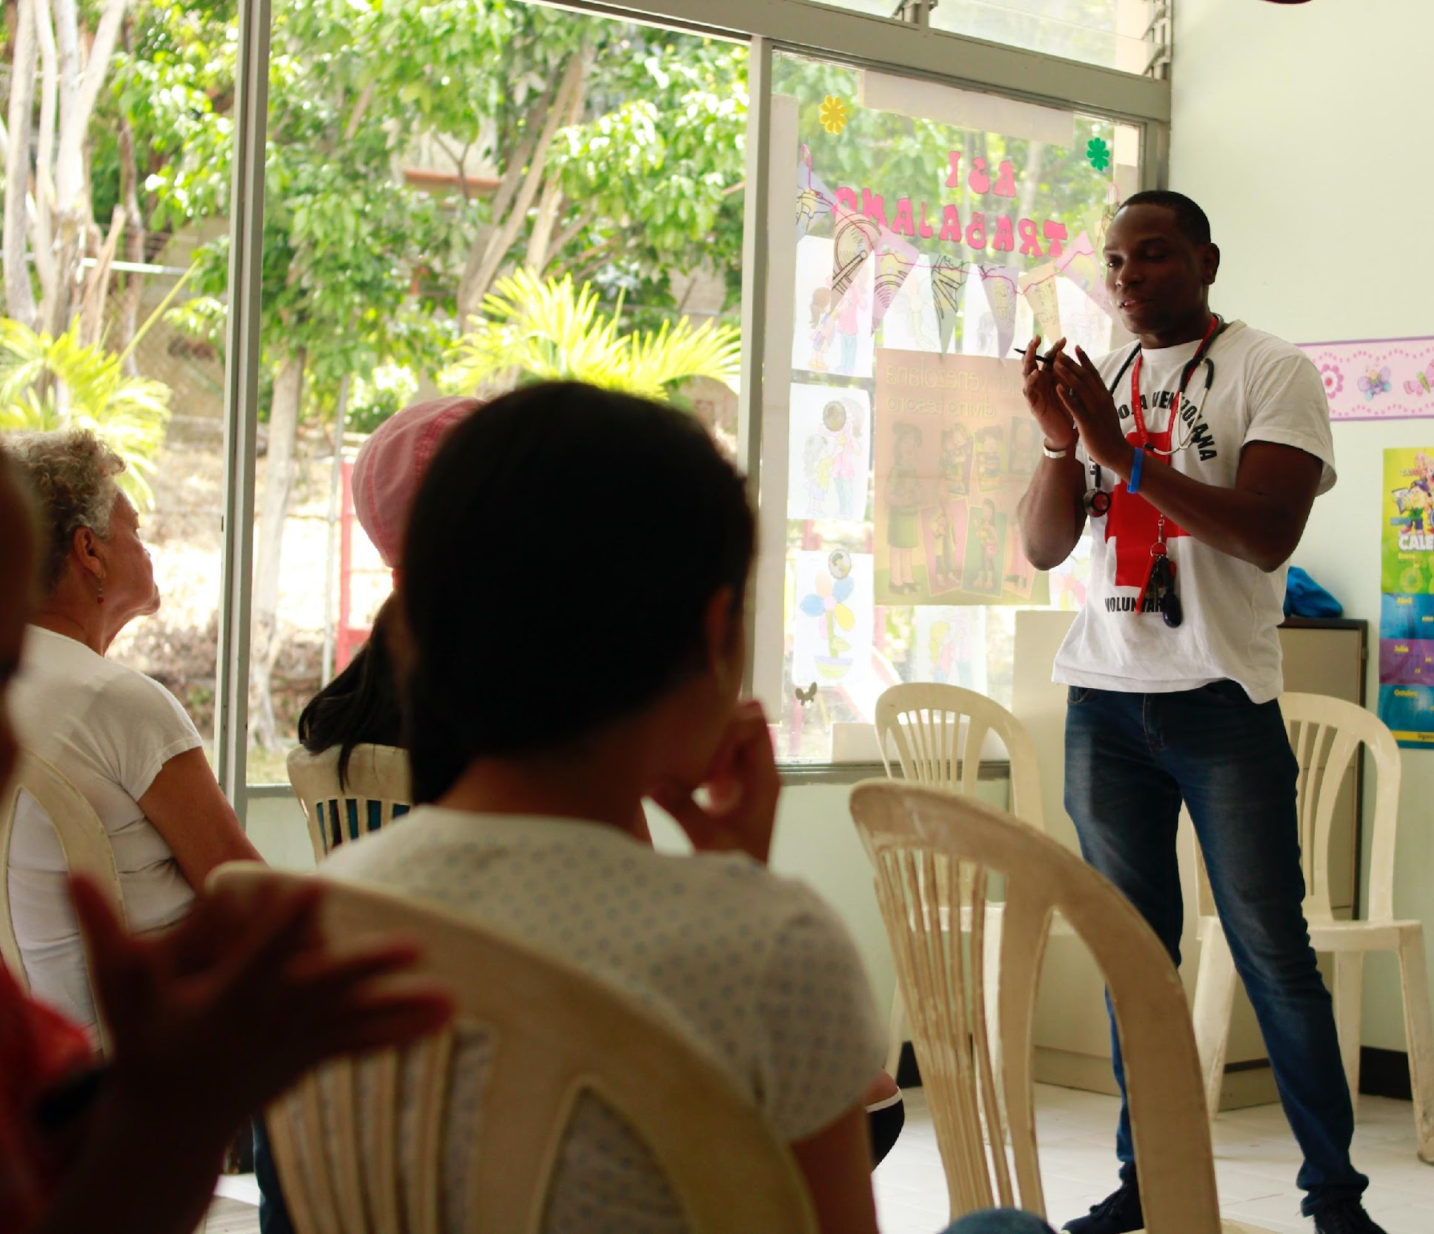
Opleidings-verantwoordelijke
Zorgt ervoor dat het opleidingsmateriaal aan de hoogste standaard voldoet
Evalueert de impact van opleidingen
Bepaalt opleidingsbehoeften
Zoekt naar trainers, uitrusting en materiaal voor CDRT-leden
Registreert vastgelegde CDRT-vaardigheden
Plant simulaties/oefeningen
Notes:
Update
Develop and maintain training materials to the highest standard
Evaluate impact of trainings and the effectiveness of training and modify materials as appropriate
Assess Training needs - Maintain effective communication with the CDRTs to ascertain training needs
Research/Source - Assist in the procurement of materials to support the delivery of trainings
Record CDRT Skills set

Slide 12
Zonale coördinator
Plant opleidingen en bijschavingscursussen
Vormt de link tussen CDRT’s en de hulpverlenende diensten
Staat in voor het programmabeheer
Werkt het CDRT-schema bij

Slide 13
Teamleader van het responsteam van de gemeenschap
Adjunct-leider
De CDRT-bestuursstructuur op gemeenschaps-niveau
Groepen
Team 1
Team 1
Team 1
Team 1
Gezondheid
Gezondheid
Gezondheid
Gezondheid
Zoek- en reddingsacties
Zoek- en reddingsacties
Zoek- en reddingsacties
Zoek- en reddingsacties
Opvang
Opvang
Opvang
Opvang
Evaluaties
Evaluaties
Evaluaties
Evaluaties
Paraatheid
Paraatheid
Paraatheid
Paraatheid
Nood-communicatie
Nood-communicatie
Nood-communicatie
Nood-communicatie
Notes:
Note: This is the typical structure of a CDRT Team. This would also differ in each country. The team should be organized to suit the needs of the community.

Slide 14
CDRT-organisatie voor responsacties op gemeenschap-sniveau
Bepalen van een specifieke operationele structuur voor de gemeenschap.
Aanstellen van een teamleader.
Vastleggen van een coördinatielocatie.
Aanstellen van personen die moeten helpen bij planning en logistiek.
Beslissen of er subteams nodig zijn met aparte leiders.

Slide 15
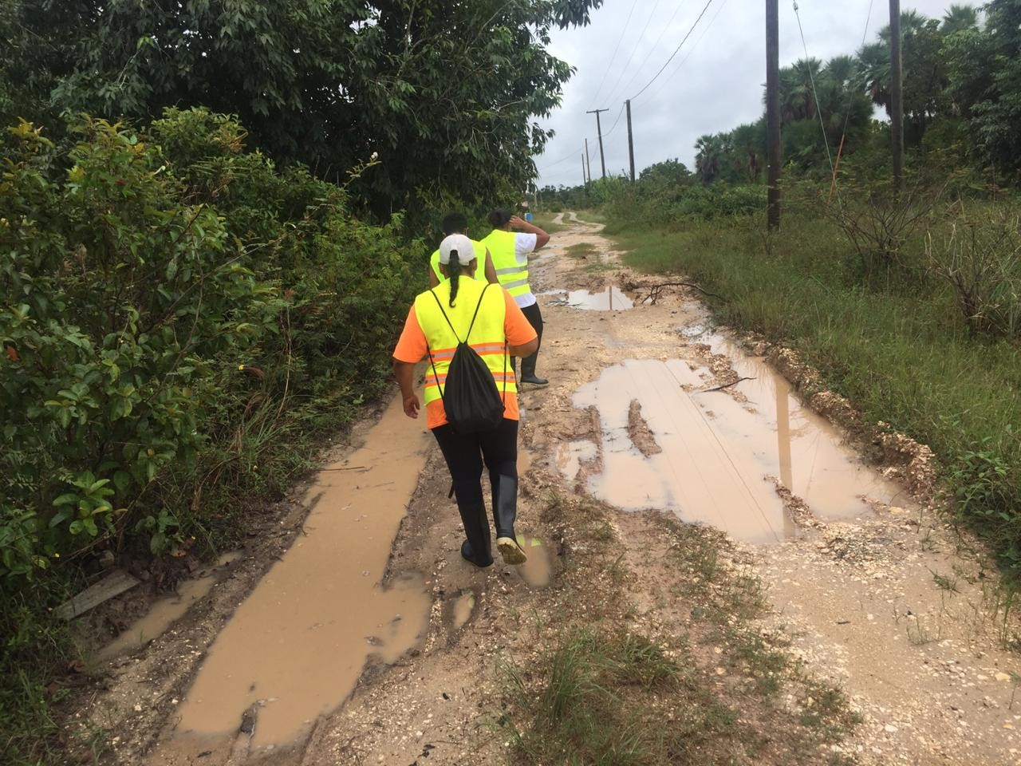
De rol van een CDRT op het vlak van paraatheid
Bespreek volgende zaken met de leden van een gemeenschap:
Noodplannen
Opvangplaatsen binnen de gemeenschap
Herbekijk evacuatieroutes
Maatregelen voor vroege waarschuwingen
Oefenen en testen van plannen

Slide 16
Opleiding van de gemeenschap
Deel informatie over mogelijke gevaren binnen de gemeenschap
Creëer bewustzijn en bevorder voorbereidende activiteiten
Toon de voordelen van planning vóór een noodgeval

Slide 17
Ontwikkel rampenplannen voor een gemeenschap
Paraatheid
In kaart brengen
Risico’s en kwetsbaarheden
Welke gevaren kunnen de gemeenschap treffen?
Wie zou er getroffen worden?
Welke zijn de kwetsbare gebieden?
Wie zijn de kwetsbare personen en waar bevinden ze zich?
Over welke hulpbronnen beschikt de gemeenschap?

Slide 18
In kaart brengen van hulpbronnen
Om welke hulpbronnen gaat het?
Waar bevinden ze zich?
Wie heeft er toegang toe?
Paraatheid
In kaart brengen
Hulpbronnen en vaardigheden
Notes:
What are the things that your community has that can help it to be prepared or to response to a disaster. Make a list of them. These could be persons with skills, a shelter, equipment and so on.
What are they?
Where are they located?
Who has access to them?

Slide 19
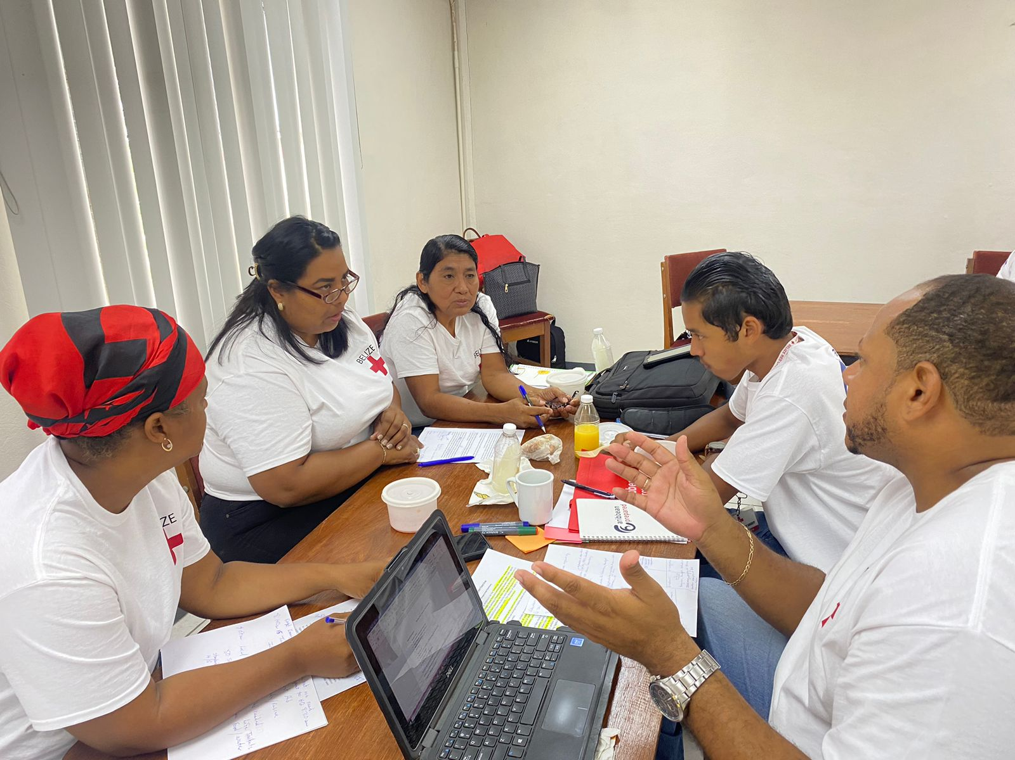
Ontwikkel effectieve communicatie-middelen
Het is heel belangrijk om effectieve manieren te bepalen om te communiceren met andere CDRT-leden en met de gemeenschap.
Test uw communicatieplannen uit.

Slide 20
Kennis van gevaren
Zorg ervoor dat de gemeenschap weet welke gevaren de gemeenschap kunnen treffen en hoe men zich hierop kan voorbereiden.
Ontwikkelen/ bespreken van Early Warning Systems en waarschuwingen
Monitoring
Zorg ervoor dat de gemeenschap de bestaande mechanismen voor het monitoren van gevaren begrijpt.
Waarschuwingscommunicatie
Zorg ervoor dat de gemeenschap begrijpt wat de waarschuwingen betekenen en welke acties er moeten worden genomen op basis van de informatie in de waarschuwing.
Responsactie
Zorg ervoor dat de CDRT-leden en de leden van de gemeenschap begrijpen welke responsacties zij moeten ondernemen.
Notes:
Ask the community to share examples of alerts that are received whether they are from national organisations or from a community early warning system.

Slide 21
Tips bij het creëren van betrokkenheid bij de gemeenschap
Luister naar leden uit de gemeenschap.
Sta stil bij taalbarrières.
Sta stil bij de culturele context van de gemeenschap.
Betrek alle leden van de gemeenschap, ook kwetsbare groepen.
Respecteer ieders overtuiging en houding, maar pleit voor paraatheid.

Slide 22
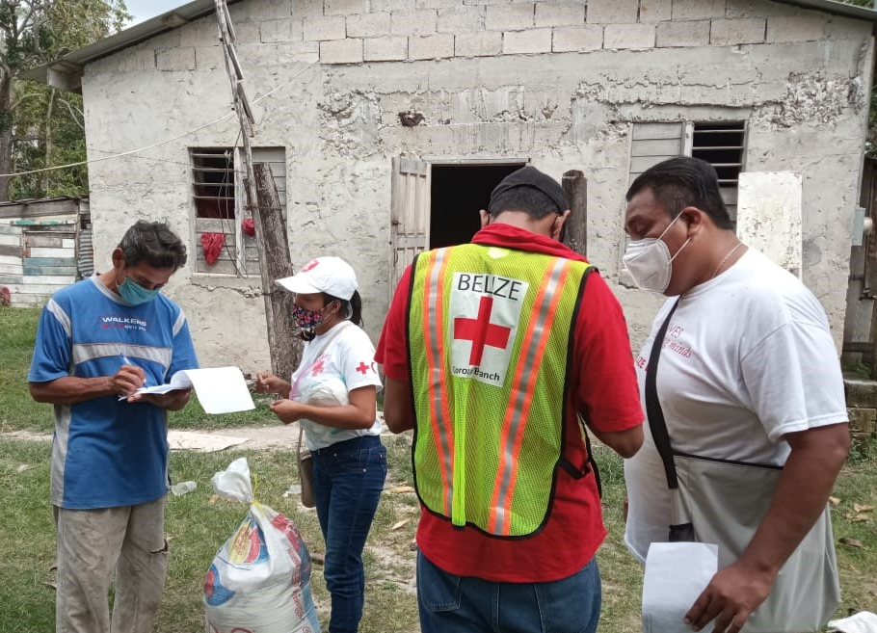
De rol van het CDRT tijdens een ramp
Blijf binnen
Hou communicatiekanalen voor zover mogelijk open en deel informatie over veiligheid met andere teamleden.
Zorg voor gezelschapsspelletjes, speelkaarten en boeken om het gezin bezig te houden.
Notes:
The priority of a CDRT during a disaster is to ensure their safety and that of family members

Slide 23
Doelstellingen van CDRT-teams bij responsacties
Bepaalt de omvang van het incident
(Wat is het probleem? Type gevaar en de impact)
Bepaalt een algemene strategie
(Wat kunnen we doen en hoe doen we dat?)
Stelt hulpbronnen ter beschikking
(Wie doet wat?)
Documenteert acties en resultaten
(Legt alle acties van het CDRT vast)

Slide 24
Garandeer eerst de veiligheid van uw gezin.
Help met responsacties op basis van het advies door de CDRT-leider.
Help met het verwijderen van puin.
Gebruik apparatuur om andere leden van de gemeenschap te helpen.
Help indien nodig met opvang.
Zorg ervoor dat u de juiste persoonlijke beschermingsmiddelen draagt bij het uitvoeren van reacties.
De responsrol van het CDRT

Slide 25
Samenstellen van een Community Disaster Response Team

Slide 26
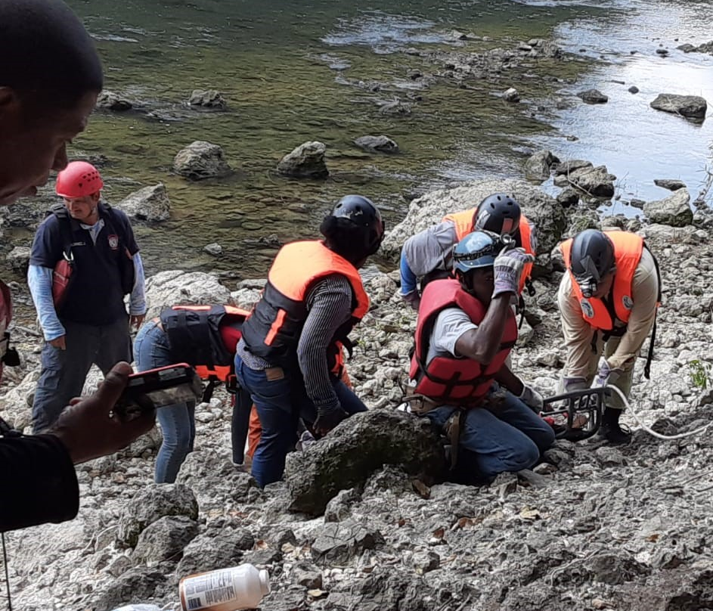
Onthoud:
De veiligheid van reddingsteams is cruciaal
De vraag “Is het veilig voor de CDRT-leden om de redding uit te voeren?” is van zeer groot belang.
Het antwoord op deze vraag hangt vooral af van de schade aan de structuur.

Slide 27
Activiteit:
Bespreek en beslis als groep welke stappen het Community Disaster Response Team moet ondernemen in het geval van een respons.

Slide 28
Na het incident moeten de CDRT-leden zichzelf, hun gezin, hun woning en hun buren verzorgen.
Als het plan noopt tot zelfwerkzaamheid, gaan CDRT-leden met hun rampenvoorraden naar de vooraf bepaalde verzamelplaatsen. Onderweg maken ze een evaluatie van de schade, wat van pas kan komen bij de besluitvorming.
Het Community Disaster Response Team stelt de groep samen met het oog op effectieve communicatie. De CDRT-teamleader moet acties en werklast volgens prioriteit bepalen om de controle te bewaren, het overzicht te houden en het hoogst haalbare te doen voor het hoogst haalbare aantal personen zonder CDRT-leden schade te berokkenen.
Informatie wordt verzameld en geëvalueerd (van CDRT-leden, vrijwillige hulpverleners en verslagen van helpende teams (vb. zoek- en reddingsteams)). De CDRT-organisatie moet zich flexibel opstellen en aanpassen aan nieuwe informatie.
Antwoord

Slide 29
Antwoord
Na een incident kunnen informatie, en bijgevolg ook prioriteiten, snel wijzigen. Dankzij communicatie tussen de CDRT-teamleader en de responsteams raken hulpbronnen en benodigdheden van de CDRT’s niet overbelast.
Effectief beheer van noodsituaties vereist doelstellingen die vertrekken van de veiligheid van de hulpverleners.

Slide 30
Word vrijwilliger, doneer, doe mee aan ons partnerschap of deel onze oproepen en stories op sociale media. Kom meer te weten over IFRC en ontdek hoe u in contact kunt komen met uw nationale Rode Kruis of Rode Halve Maan op www.ifrc.org.
Doe mee
U kunt op veel manieren deel uitmaken van ‘s werelds grootste humanitaire netwerk.
Om op de hoogte te blijven van de werking van de Caraïbische rampenbestrijding of om meer informatie te krijgen over beschikbare trainingen, trainingsmateriaal, onderzoek en tools voor informatiebeheer, bezoekt u: www.cadrim.org.
: CADRIM.IFRC
: @cadrim_ifrc
: @CADRIM_IFRC

